Slide 1


Виртуальная экскурсия
Муниципальное автономное дошкольное образовательное учреждение
«Детский сад комбинированного вида
№ 4 «Солнышко»

Slide 2
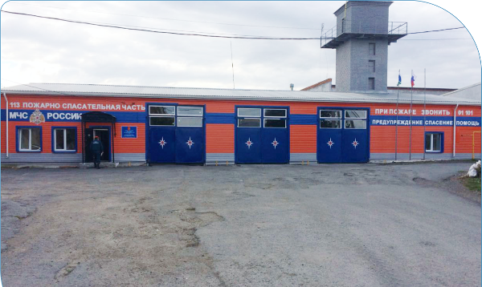
Экскурсия в 113 пожарно-спасательную часть

Slide 3
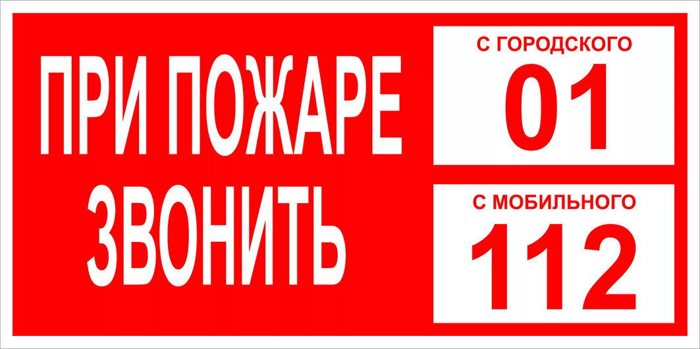
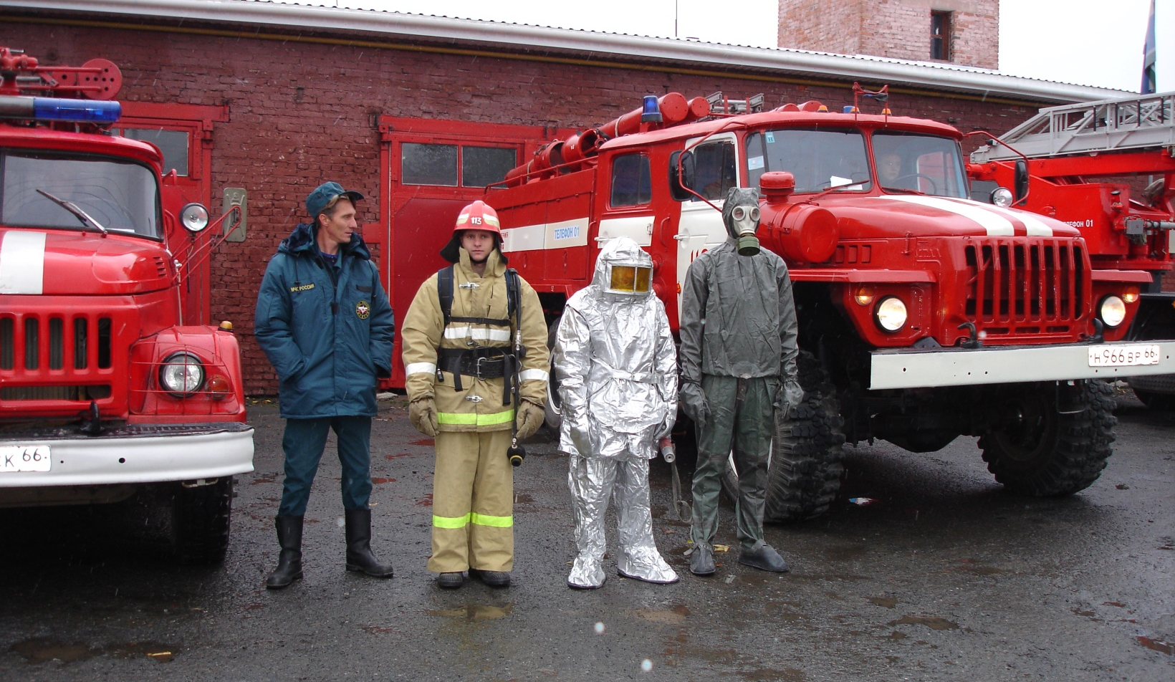

Slide 4
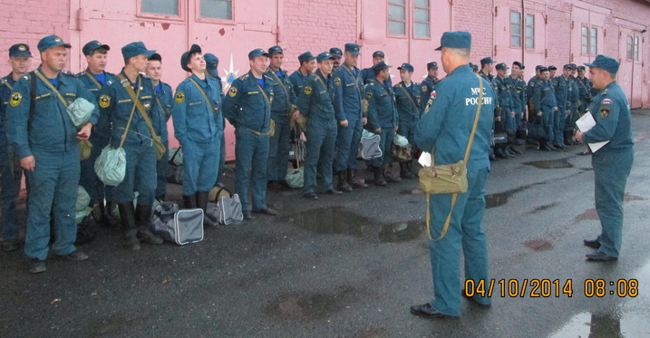

Slide 5
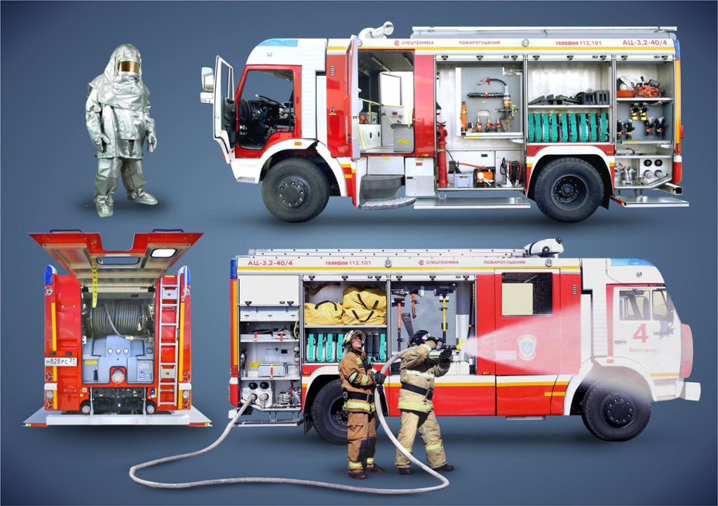

Slide 6
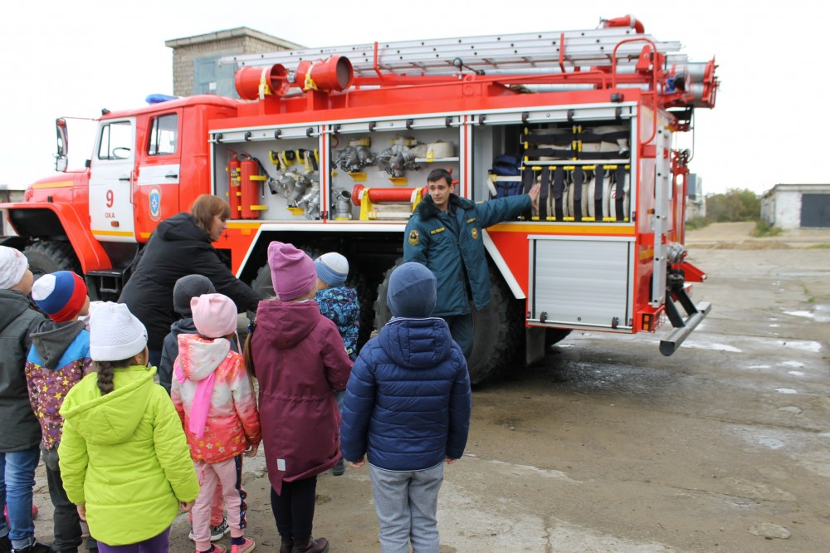

Slide 7
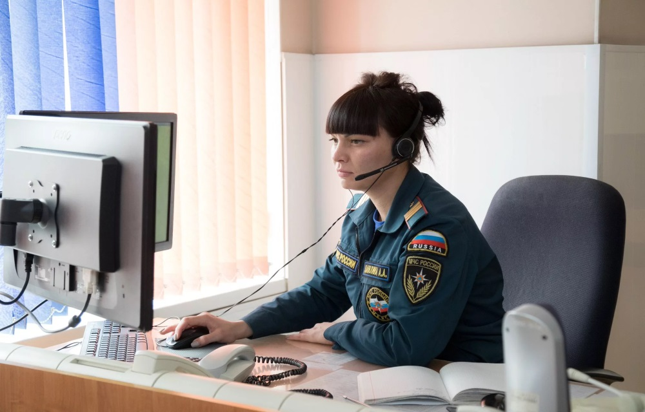

Slide 8
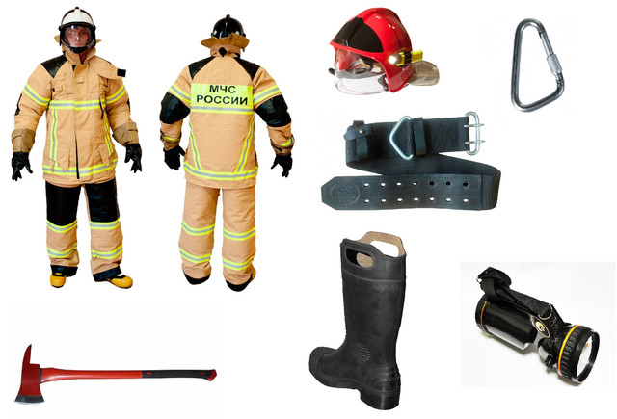

Slide 9
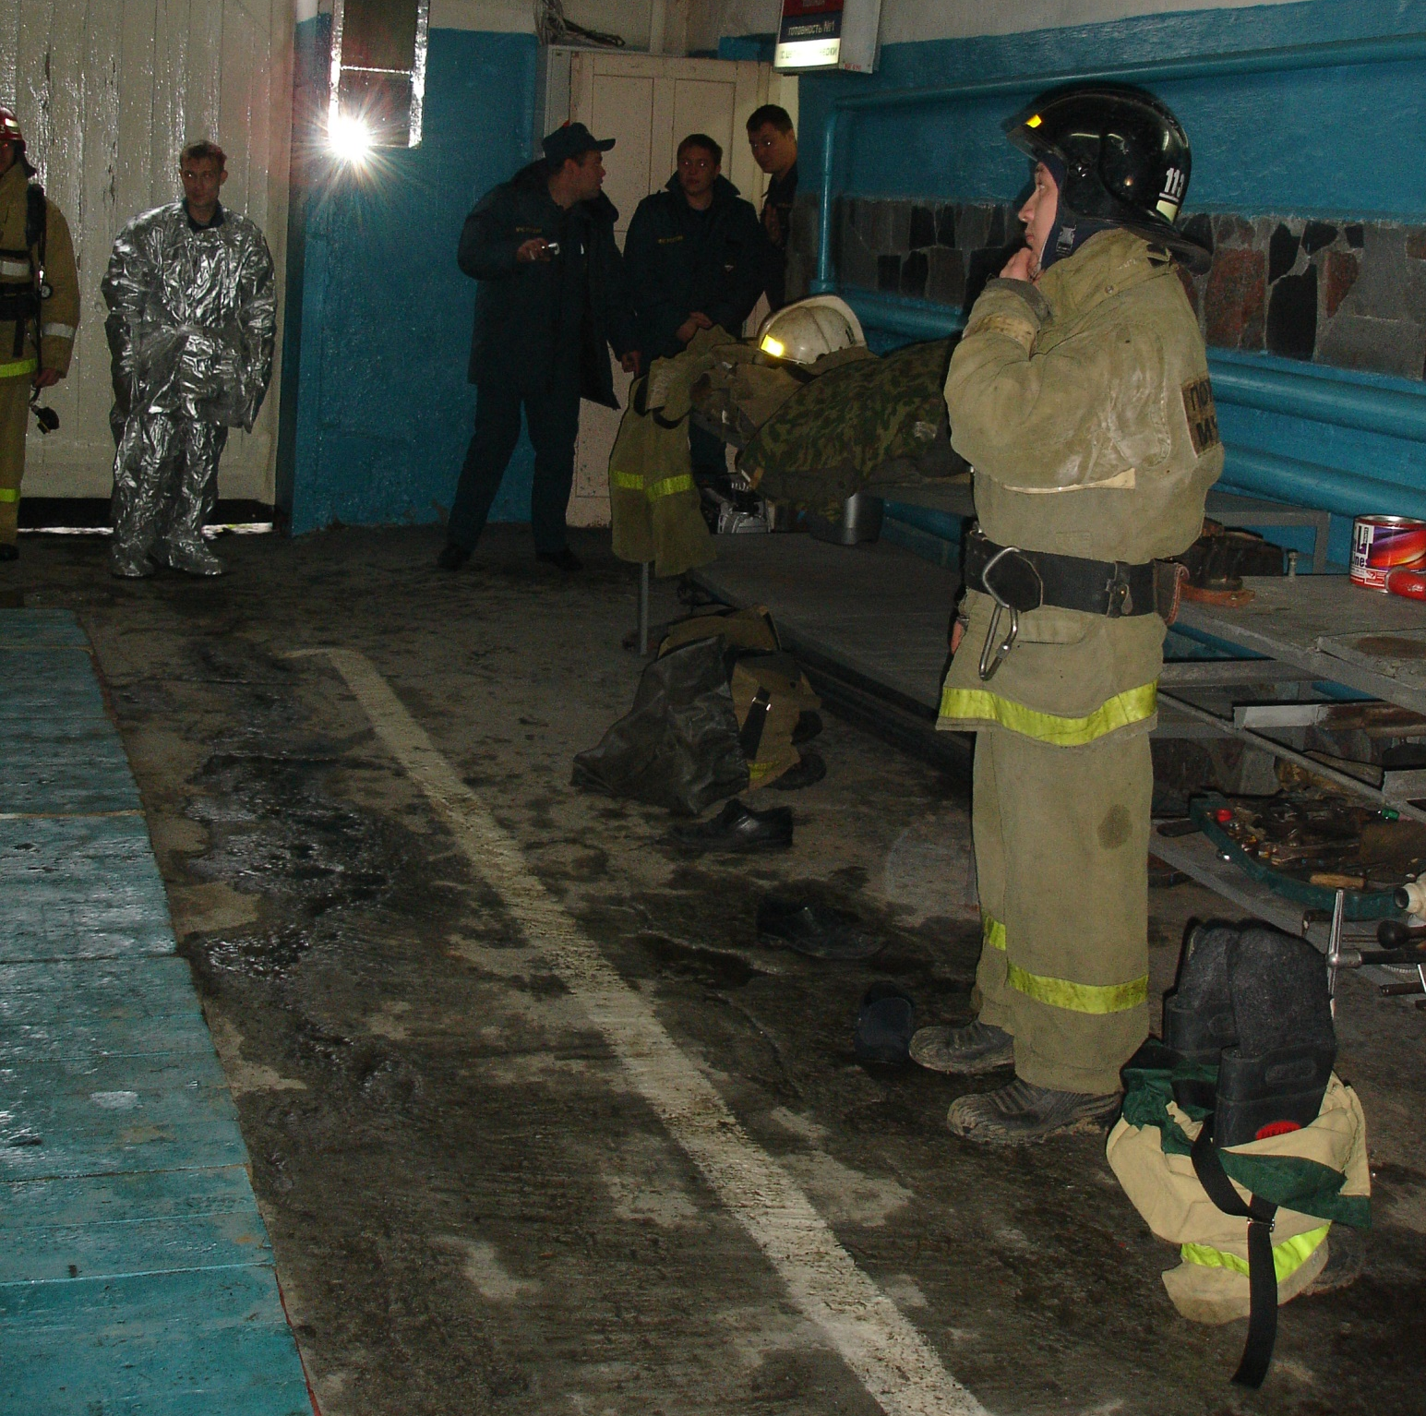

Slide 10
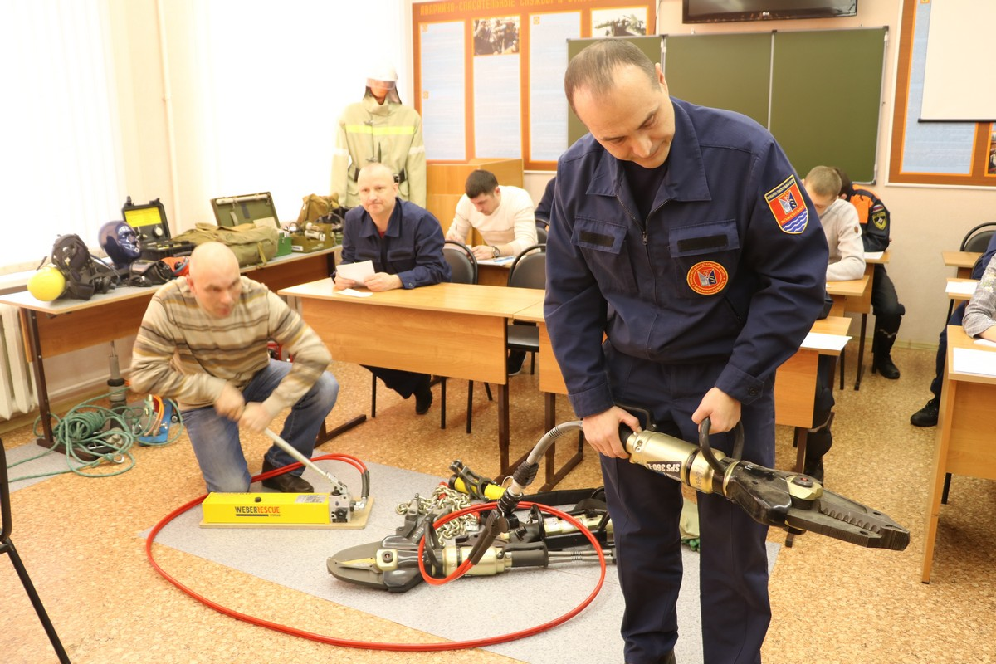
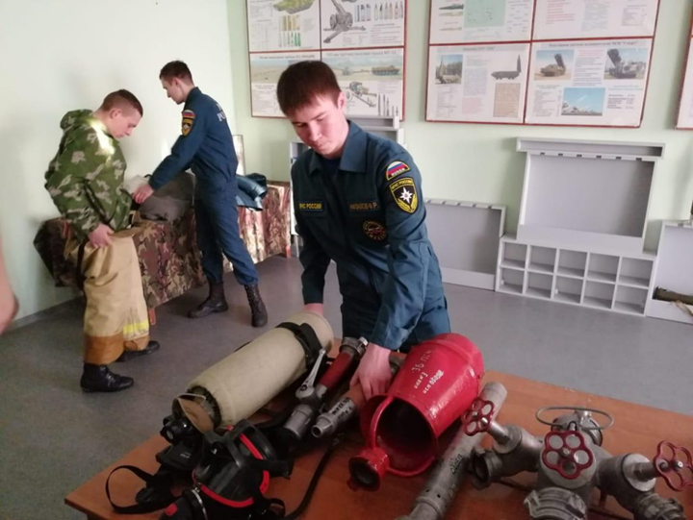

Slide 11
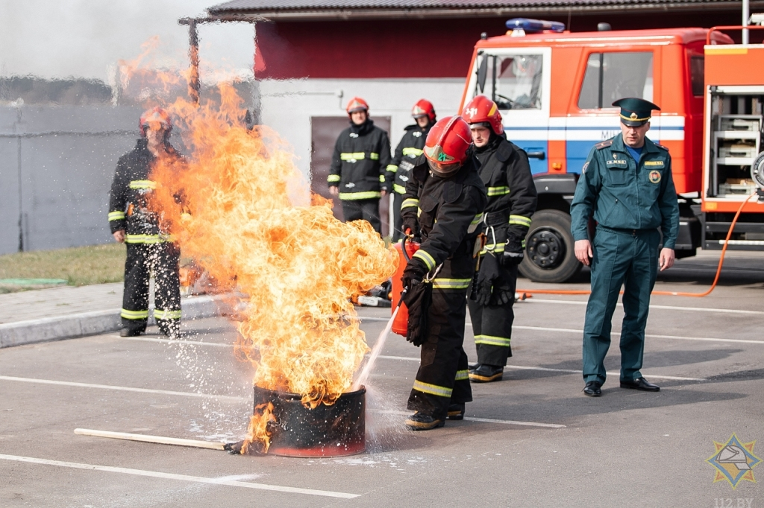

Slide 12
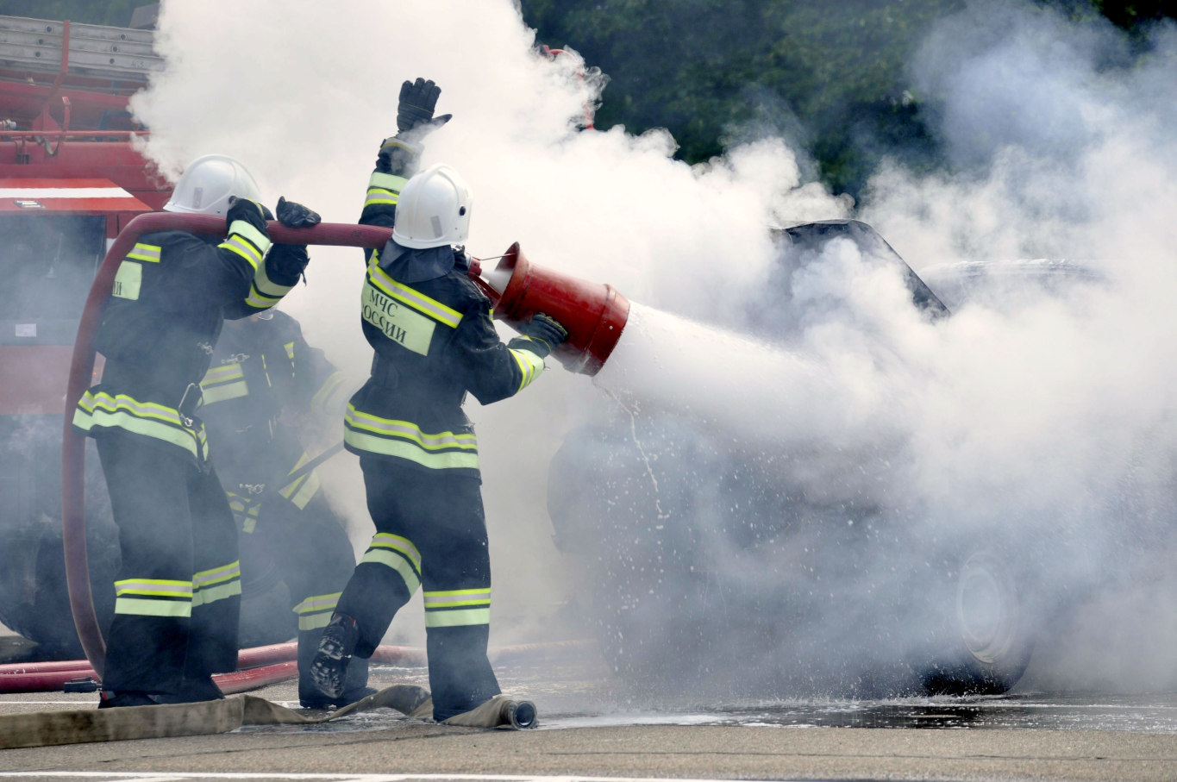
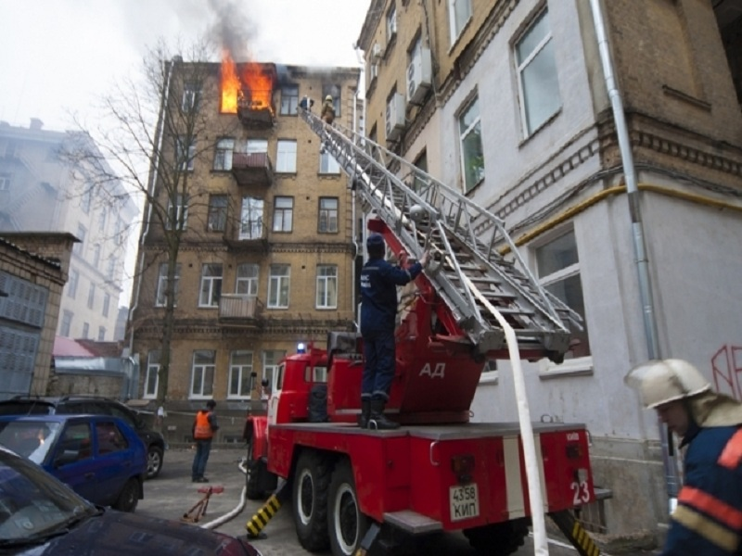

Slide 13
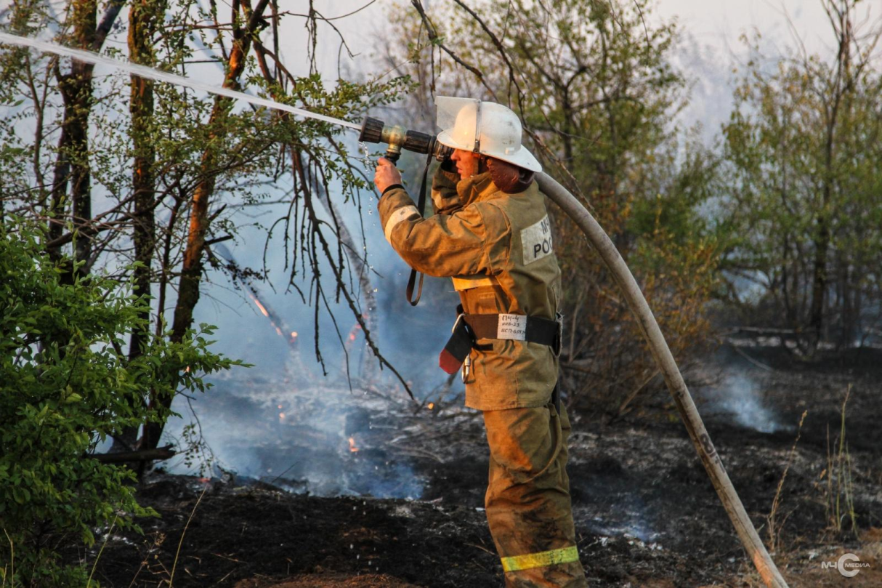
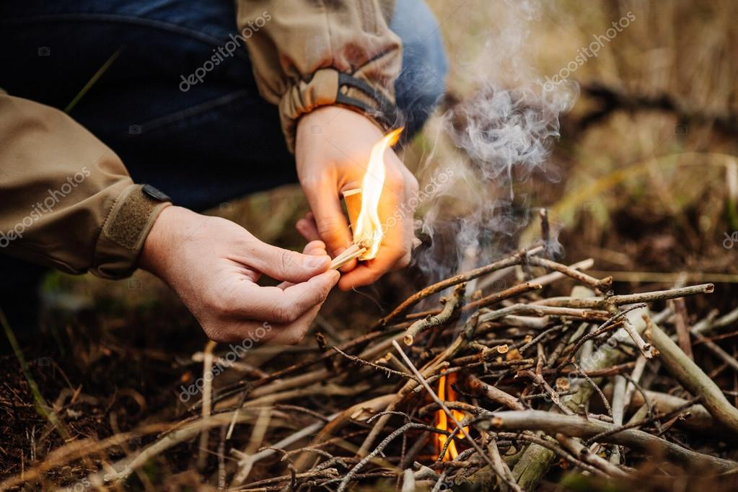

Slide 14
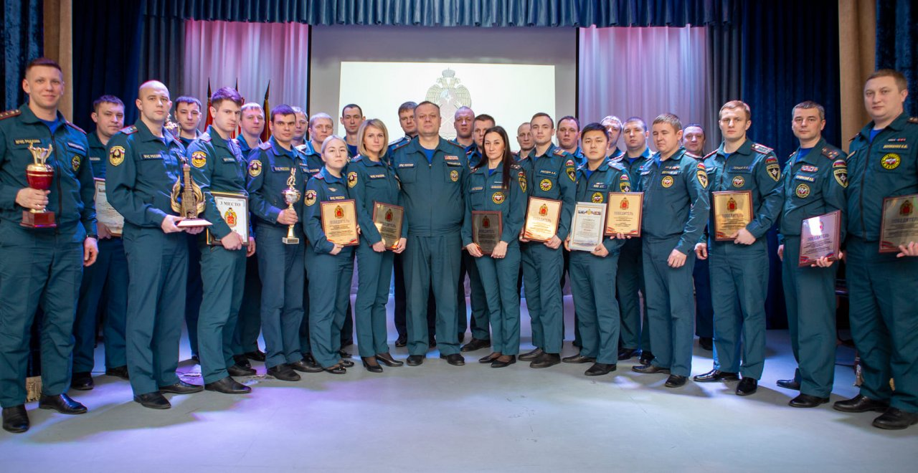
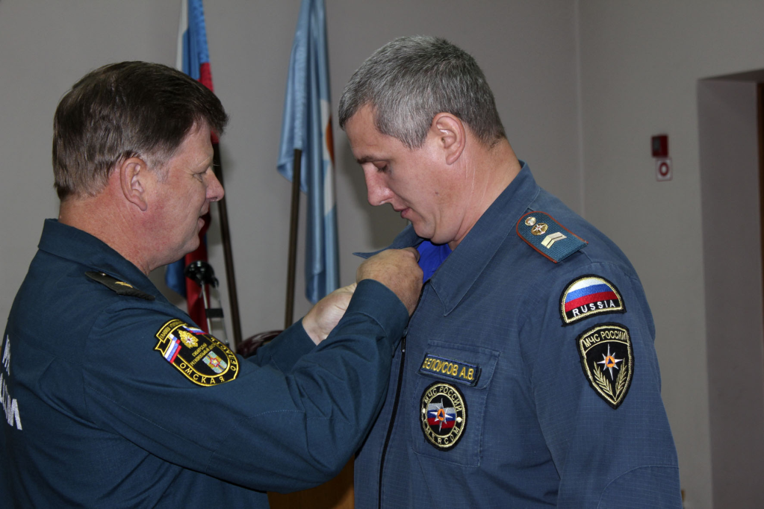
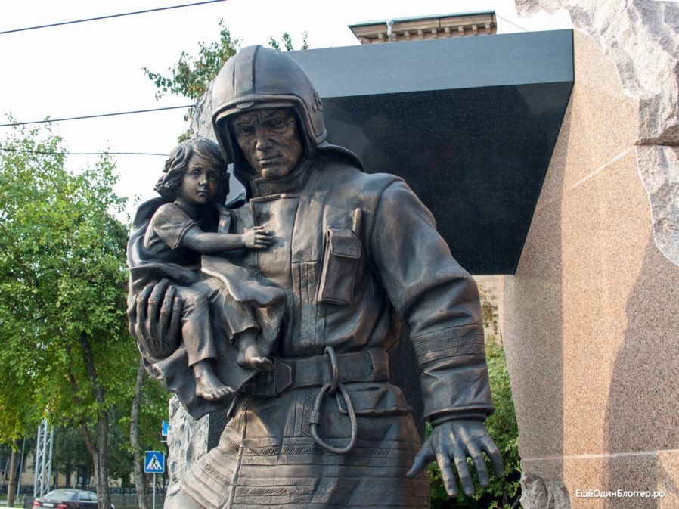

Slide 15
Используемые ресурсы:
- яндекс картинки;
-личный архив;
- http://dou4.aramilgo.ru/;
- https://www.maam.ru/detskijsad/virtualnaja- yekskursija-v-pozharnuyu-chast.html ;
- https://www.aramilgo.ru/society/safety/federal-fire-service .
Разработал: Доля Анна Витальевна

